Slide 1


Deep Learning
2019.12.27

Slide 2
CONTENTS
01. CNN
02. CNN 주요 모델

Slide 3
01.
CNN

Slide 4
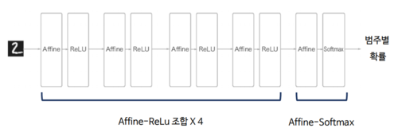
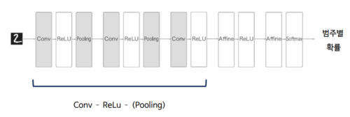
1. CNN
합성곱 신경망
CNN은 이미지 인식과 음성 인식 등 다양한 곳에서 사용
특히, 이미지 인식 분야에서 딥러닝을 활용한 기법은 거의 CNN을 기초로 함
Notes:
CNN은 convolution neral network라해서 합성곱 신경망이라고 하는데
이미지 인식과 음성 인식 등 다양한 분야에서 사용하고 있고
특히, 이미지 인식 분야에서 딥러닝을 활용한 기법은 거의 CNN을 기초로 하고 있습니다.
우리가 앞서 봤던 구조는 입력값과 가중치, 그리고 바이어스 값이 계산이 되어 나온 가중합을 활성화함수로 활성화시키는 구조였는데
CNN은 합성곱 계층, 활성화 함수, 그리고 풀링계층으로 이어지 구조입니다
그럼 두 구조의 차이점이 무엇인지 한번 보겠습니다.

Slide 5
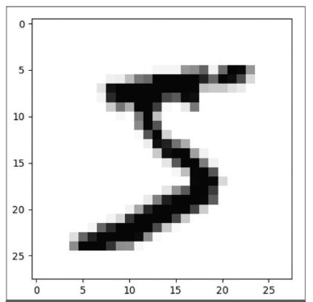
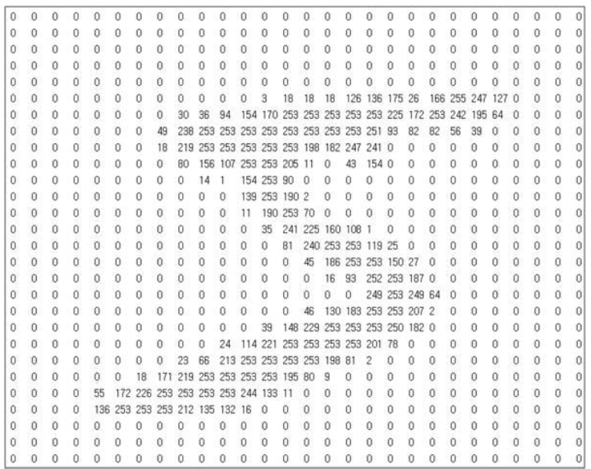
1. CNN
CNN 이미지 분류
Fully Connected Layer만으로 구성된 인공 신경망의 입력 데이터는 1차원 형태
한 장의 컬러 사진은 3차원, 배치 모드에 사용되는 여러장의 사진은 4차원
사진 데이터로 Fully Connected Layer 신경망 학습을 할 경우에 1차원으로 평면화
이 과정에서 공간 정보 유실 문제가 발생
Notes:
앞에서 본 첫번재 구조인 fully connected layer으로만 이루어진 인공 신경망은 1차원 형태인 입력데이터를 사용했습니다.
하지만 한 장의 컬러 사진은 3차원으로 이루어져 있고, 배치 모드에 사용되는 여러장의 사진은 4차원입니다.
이 사진데이터를 첫번재 구조인 fully connected layer 신경망으로 학습을 할 경우에
3차원 형태의 사진 데이터를 1차원으로 평면화 시켜서 학습을 진행해야합니다.
이렇게 되면 이 과정에서 공간정보 유실이 되는 문제가 발생합니다.
이 사진을 보면 이렇게 위치가 있는 정보가 1차원인 형태로 바꾸면 그 위치가 사라진다는 뜻입니다.
CNN인 합성곱 신경망은 이 공간정보를 유지합니다. 이미지도 3차원 데이터로 입력을 받고
다음계층에도 3차원 형태로 전달합니다.
그래서 CNN에서는 이미지처럼 형상을 가진 데이터를 제대로 이해할 가능성이 있는 겁니다.
그럼 CNN은 계산이 어떻게 이루어지는지 한번 보겠습니다.

Slide 6
1. CNN
합성곱 연산
합성곱 연산은 이미지 처리에서 말하는 필터 연산
1 | 2 | 3 | 0
0 | 1 | 2 | 3
3 | 0 | 1 | 2
2 | 3 | 0 | 1
2 | 0 | 1
0 | 1 | 2
1 | 0 | 2
15 | 16
6 | 15
*
입력 데이터
필터
합성곱 연산은 입력 데이터에 필터를 적용
입력 데이터는 세로ㆍ가로(높이, 너비) 방향의 형상 → (4, 4)
필터 데이터는 세로ㆍ가로(높이, 너비) 방향의 형상 → (3, 3)
출력 데이터는 세로ㆍ가로(높이, 너비) 방향의 형상 → (2, 2)
Notes:
합성곱 연산은 이미지 처리에서 말하는 필터 연산인데
구체적인 예를 보면서 설명을 하자면
합성곱 연산은 입력 데이터에 필터를 적용하는 것입니다.
이 예에서는 보시는 그림 모두가 세로와 가로 방향의 형상을 가지고 있고
입력 데이터는 (4,4) 필터는 (3,3) 출력은 (2,2)라고 말할수 있습니다.
여기서 필터는 문헌에 따라서 커널이라고도 합니다.
합성공의 연산이 어떤 계산이 이루어 지는지 한번 보겠습니다.

Slide 7
1. CNN
합성곱 연산
합성곱 연산은 필터의 윈도우(window)를 일정 간격으로 이동해가며 입력 데이터에 적용
1 | 2 | 3 | 0
0 | 1 | 2 | 3
3 | 0 | 1 | 2
2 | 3 | 0 | 1
2 | 0 | 1
0 | 1 | 2
1 | 0 | 2
*
15
1 | 2 | 3 | 0
0 | 1 | 2 | 3
3 | 0 | 1 | 2
2 | 3 | 0 | 1
2 | 0 | 1
0 | 1 | 2
1 | 0 | 2
*
15 | 16
1 | 2 | 3 | 0
0 | 1 | 2 | 3
3 | 0 | 1 | 2
2 | 3 | 0 | 1
2 | 0 | 1
0 | 1 | 2
1 | 0 | 2
15 | 16
6
*
1 | 2 | 3 | 0
0 | 1 | 2 | 3
3 | 0 | 1 | 2
2 | 3 | 0 | 1
2 | 0 | 1
0 | 1 | 2
1 | 0 | 2
15 | 16
6 | 15
*
Notes:
합성곱 연산은 필터의 윈도우를 일정 간격으로 이동해가며 입력 데이터에 적용을 합니다.
여기서 윈도우는 그림에서 보이는 (3,3)의 부분을 가르킵니다.
계산은 입력과 필터에서 대응하는 원소끼리 곱한 후 그 총합을 구합니다.

Slide 8
1. CNN
합성곱 연산
필터의 매개변수 = 가중치
1 | 2 | 3 | 0
0 | 1 | 2 | 3
3 | 0 | 1 | 2
2 | 3 | 0 | 1
2 | 0 | 1
0 | 1 | 2
1 | 0 | 2
*
+
3
18
1 | 2 | 3 | 0
0 | 1 | 2 | 3
3 | 0 | 1 | 2
2 | 3 | 0 | 1
2 | 0 | 1
0 | 1 | 2
1 | 0 | 2
*
+
3
15 | 19
1 | 2 | 3 | 0
0 | 1 | 2 | 3
3 | 0 | 1 | 2
2 | 3 | 0 | 1
2 | 0 | 1
0 | 1 | 2
1 | 0 | 2
15 | 16
9
*
+
3
1 | 2 | 3 | 0
0 | 1 | 2 | 3
3 | 0 | 1 | 2
2 | 3 | 0 | 1
2 | 0 | 1
0 | 1 | 2
1 | 0 | 2
15 | 16
6 | 18
*
+
3
Notes:
신경망에서는 입력데이터에 가중치와 편향을 만나서 가중합의 결과를 가져오는데
CNN에서도 가중치와 편향이 존재합니다.
여기서 봤던 필터 혹은 커널이 가중치가 되고 이렇게 뒤에 편향이 존재하게 됩니다.

Slide 9
1. CNN
패딩(Padding)
합성곱을 수행하기전, 입력 데이터 주변을 특정 값(0)으로 채움
 | 1 | 2 | 3 | 0
 | 0 | 1 | 2 | 3
 | 3 | 0 | 1 | 2
 | 2 | 3 | 0 | 1
7 | 12 | 10 | 2
4 | 15 | 16 | 10
10 | 6 | 15 | 6
8 | 10 | 4 | 3
2 | 0 | 1
0 | 1 | 2
1 | 0 | 2
*
(4, 4)
입력 데이터(패딩: 1)
(3, 3)
필터
(4, 4)
출력 데이터
패딩은 주로 출력 크기를 조정할 목적으로 사용
입력 데이터 (4, 4)에 필터(3, 3)을 적용하면 출력은 (2, 2)
심층 신경망에서는 어느 시점에서 출력 크기가 1이 될 수 있음 → 더 이상 합성곱 연산을 적용 할 수 없음
Notes:
그 다음 개념은 패딩이라는 개념입니다.
패딩은 합성곱을 하기전에 입력데이터 주변값을 특정값으로 채우는 것을 말합니다.
패딩은 주로 출력 데이터의 크기를 설정하기 위해 사용이 되는데
앞서 패딩이 없던 구조를 보면 입력데이터 4,4에 필터 3,3을 적용하면 출력값은 2,2가 되었습니다.
이는 층이 많아질수록 어느 시점에서 출력 크기가 1이 될수가 있어 더 이상 합성곱 연산을 할 수가 없게 됩니다.
이를 방지하고 하는 개념이 패딩이라는 개념입니다.

Slide 10
1. CNN
스트라이드(Stride)
필터를 적용하는 위치의 간격
1 | 2 | 3 | 0 | 1 | 2 | 3
0 | 1 | 2 | 3 | 0 | 1 | 2
3 | 0 | 1 | 2 | 3 | 0 | 1
2 | 3 | 0 | 1 | 2 | 3 | 0
1 | 2 | 3 | 0 | 1 | 2 | 3
0 | 1 | 2 | 3 | 0 | 1 | 2
3 | 0 | 1 | 2 | 3 | 0 | 1
2 | 0 | 1
0 | 1 | 2
1 | 0 | 2
15
*
1 | 2 | 3 | 0 | 1 | 2 | 3
0 | 1 | 2 | 3 | 0 | 1 | 2
3 | 0 | 1 | 2 | 3 | 0 | 1
2 | 3 | 0 | 1 | 2 | 3 | 0
1 | 2 | 3 | 0 | 1 | 2 | 3
0 | 1 | 2 | 3 | 0 | 1 | 2
3 | 0 | 1 | 2 | 3 | 0 | 1
2 | 0 | 1
0 | 1 | 2
1 | 0 | 2
15 | 17
*
Notes:
출력값의 크기를 조정해 주는 역할을 하는게 하나 더 있습니다.
스트라이드라는 건데 이는 필터를 적용하는 위치의 간격을 조정해서 출력값의 크기를 조정합니다.
우리가 앞서 계산을 할 때 한칸씩 옮겨가면서 계산을 했는데 이 때 한칸씩옮기는게 스트라이드 1입니다.
스트라이드 2를 적용하면 이렇게 계산을 하고 두칸 이동후 계산을 하게 됩니다.

Slide 11
1. CNN
풀링(pooling)
풀링은 세로ㆍ가로 방향의 공간을 줄이는 연산
1 | 2 | 3 | 0
0 | 1 | 2 | 3
3 | 0 | 1 | 2
2 | 3 | 0 | 1
1 | 2 | 3 | 0
0 | 1 | 2 | 3
3 | 0 | 1 | 2
2 | 3 | 0 | 1
2
2 | 3
3
1 | 2 | 3 | 0
0 | 1 | 2 | 3
3 | 0 | 1 | 2
2 | 3 | 0 | 1
1 | 2 | 3 | 0
0 | 1 | 2 | 3
3 | 0 | 1 | 2
2 | 3 | 0 | 1
2 | 3
2 | 3
3 | 2
(2, 2) 맥스풀링, 2 스트라이드 적용
맥스풀링(max pooling) – 필터의 영역에서 가장 큰 값
평균풀링(average pooling) – 필터의 영역에서 평균값
Notes:
풀링에는 크게 맥스풀링 평균풀링이 있는데
풀링은 세로가로 방향의 공간을 줄이는 연산을 하게 됩니다.
연산은 이 영역에서 가장큰 수, 가장큰 수, 가장큰 수로 계산을 하게 됩니다.
풀링의 특징은 앞서 봤던거와는 다르게 가중치가 없이 계산이 된다는 것입니다.
그리고 입력된 채널(노드)수 그대로 출력 데이터로 나온다는 특징이 있습니다.

Slide 12
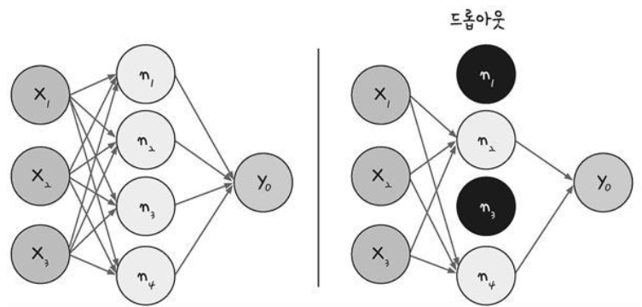
1. CNN
드롭아웃(drop out)
드롭아웃은 은닉층에 배치된 노드 중 일부를 임의로 꺼주는 역할
과적합을 피해주는 기법
랜덤하게 노드를 끔으로써 학습 데이터에 지나치게 치우쳐서 학습되는 과적합 방지
Notes:
다음 개념은 드롭 아웃인데
이는 은닉층에 배치된 노드(채널)를 일부 랜덤으로 꺼주는 역할입니다.
이는 채널(노드)수가 많아질수록 과적합이 일어날 가능성이 있는데
이렇게 랜덤하게 노드를 끔으로써 학습할때 과적합이 일어나지 않게 해주는 역할을 하게 됩니다.

Slide 13
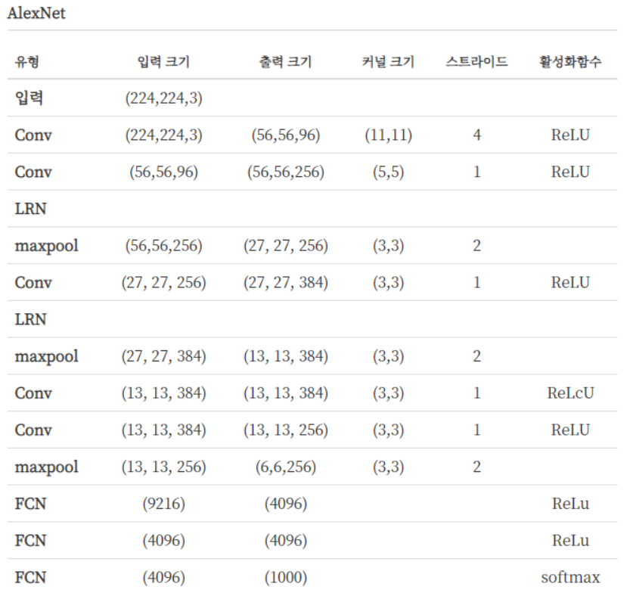
1. CNN
CNN 구현
Notes:
지금까지 배운 개념으로 CNN을 구현한번 해보면
CNN 모델중 하나인 AlexNet은 어떻게 구현을 했는지 살펴보겠습니다.
컨볼루션층 5개와 완전연결층 3개로 총 8개의 층으로 이루어진 모델입니다.
이미지 데이터를 입력하면 어떻게 계산되는지 한번 보겠습니다.

Slide 14
1. CNN
CNN 구현
입력층
(224 * 224 * 3)
은닉층 1 (96 개)
(224 * 224 * 3)
필터 - 96개의 (11 * 11 * 3) (zero-padding = 0, stride = 4)
(55 * 55 * 96)
활성화 함수 = ReLu (max pooling = (3, 3), stride = 2)
(27 * 27 * 96)
은닉층 2 (256개)
(27 * 27 * 96)
필터 - 256개의 (5 * 5 * 96) (zero-padding = 1, stride = 1)
(27 * 27 * 256)
활성화 함수 = ReLu (max pooling = (3, 3), stride = 2)
(13 * 13 * 256)

Slide 15
1. CNN
CNN 구현
은닉층 3 (384 개)
(13 * 13 * 256)
필터 - 384개의 (3 * 3 * 256) (zero-padding = 1, stride = 1)
(13 * 13 * 384)
활성화 함수 = ReLu
(13 * 13 * 384)
은닉층 4 (384개)
(13 * 13 * 384)
필터 - 384개의 (3 * 3 * 384) (zero-padding = 1, stride = 1)
(13 * 13 * 384)
활성화 함수 = ReLu
(13 * 13 * 384)

Slide 16
1. CNN
CNN 구현
은닉층 5 (256 개)
(13 * 13 * 384)
필터 - 256개의 (3 * 3 * 384) (zero-padding = 1, stride = 1)
(13 * 13 * 256)
활성화 함수 = ReLu (max pooling = (3, 3), stride = 2)
(6 * 6 * 256)
은닉층 6 (4096개)
(6 * 6 * 256)
필터 - 4096개의 (6 * 6 * 256)
(1 * 1 * 4096)
활성화 함수 = ReLu
(1 * 1 * 4096)

Slide 17
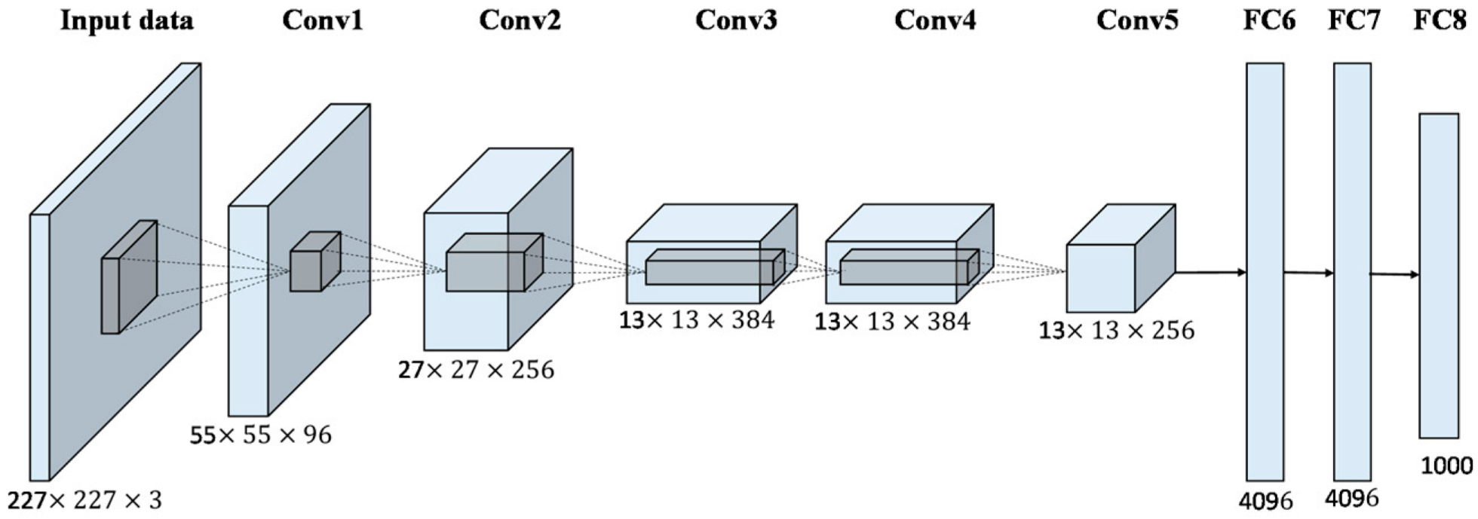
1. CNN
CNN 구현
은닉층 7 (4096 개)
(1 * 1 * 4096)
활성화 함수 = ReLu
(1 * 1 * 4096)
은닉층 8 (1000개) – 출력층
(1 * 1 * 4096)
활성화 함수 = Softmax
(1000)
Notes:
지금까지 본 계산이 지금 보시는 그림과 같은데
은닉층 5층까지는 컨볼루션을 한 과정이고
6층부터는 어떻게 보면 이차원적인 데이터로 바꿔서 층을 만들었다고 볼수 있습니다.
이렇게 개념을 한 번 AlexNet 모델을 가지고 적용을 해 보았습니다.
이렇게 알렉스넷처럼 CNN모델들이 몇가지 있는데 그 모델이 뭐가 있는지 한번 보겠습니다.

Slide 18
02.
CNN 주요 모델

Slide 19
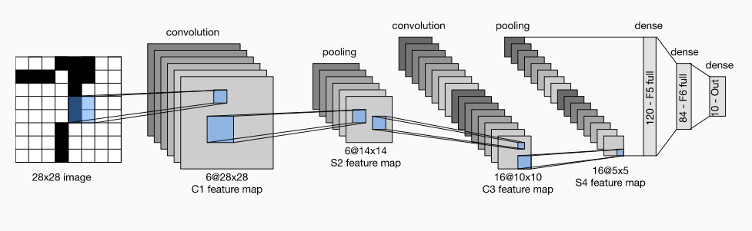
2. CNN 주요 모델
LeNet
LeNet은 손글씨 숫자를 인식하는 네트워크로 1998년에 제안
합성곱 계층과 풀링 계층을 반복하고 마지막으로 완전연결 계층을 거치면서 결과 출력
활성화 함수로 Sigmoid 함수 사용
처음으로 제안된 ‘CNN’ 모델
Notes:
처음으로 LeNet인데
레넷은 손글시 숫자를 인식하는 네트워크로 1998년에 제안되었고
합성곱 계층과 풀링 계층을 반복하고 마지막으로 완전연결계층(1차원적으로) 거치면서 결과를 출력합니다.
이 모델의 특징은 우리가 배웠던 활성화함수로 렐루가 아닌 이 당시에는 시그모이드 함수를 사용했고
처음으로 제안된 CNN 모델입니다.
이 모델이 최근에 나온 CNN 모델의 기본이 된다고 볼 수 있습니다.

Slide 20
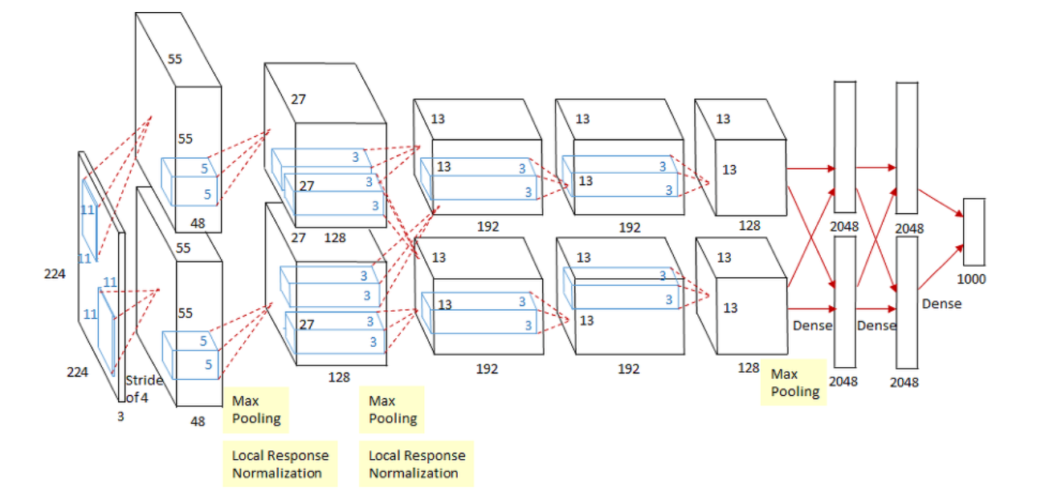
2. CNN 주요 모델
AlexNet
AlexNet은 2012년에 발표되어 딥러닝 열풍을 일으킴
ILSVRC 대회에서 제프리 힌튼 교수팀의 AlexNet이 test error 15.4%기록으로 1위(2위는 26.2%)
활성화 함수로 ReLu 함수 사용
LRN(Local Response Normalization)이라는 국소적 정규화를 실시하는 계층을 이용
드롭아웃(dropout)을 사용
Notes:
다음으로 우리가 앞서 봤던 alexnet입니다.
이 모델은 2012년에 발표되서 딥러닝의 열풍을 일으키게 되는데
이미지 인식 경진대회인 ILSVRC(ImageNet Large Scale Visual Recognition Challenge)에서
1위를 차지했는데
우리가 ReLu함수를 설명할때 들었던 제프리 힌튼교수팀의 AlexNet이 오차률 15%로 2위인 26%를
크게 따돌린 모델입니다.
이 모델의 특징은 활성화함수로 ReLu를 사용하였고 그래서 이 시기 이후에 활성화 함수로는 ReLu 사용하고 있습니다.
그리고 LRN이라는 국소적 정규화를 실시하는 계층을 통해서 렐루함수를 나온 결괏값이 양수 방향으로 무한히
커질 가능성이 있어서 주변 값을 무시할수 있는 가능성을 없애줬습니다.
마지막으로 드롭아웃을 통해서 과적합문제를 해결했다는 특징이 있습니다.

Slide 21
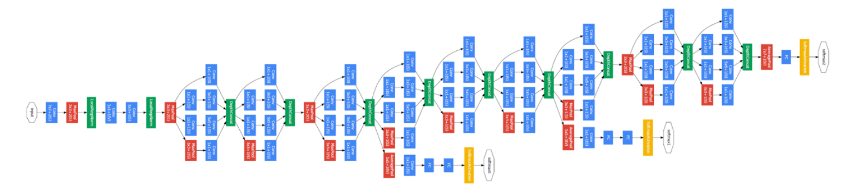
2. CNN 주요 모델
GoogLeNet
2014년 ILSVRC대회 우승을 차지한 알고리즘
GoogLeNet은 VGG19 모델의 19층보다 더 깊은 22층으로 이루어진 모델
(1 * 1) 사이즈 필터로 컨볼루션하여 특성맵의 개수를 줄임 -> 연산량을 줄이는 효과
Inception 모듈 사용 – 한 층에서 다양한 필터 사용 -> 좀 더 다양한 종류의 특성이 도출
후반부 층을 fully connected (FC)로 연결하는 대신 global average pooling으로 1차원 벡터를 생성
Notes:
GoogLeNet은 2014년 이 대회에서 우승을 차지한 모델이고
VGG라는 모델이 있는데 이 모델은 19층인데 이보다 더 깊은 22층으로 이루어진 모델입니다.
이 모델의 특징을 보면
1*1 사이즈 필터를 컨볼루션해서 특성맵의 개수를 줄여 연산량을 줄이는 효과가 있다고 합니다
그 다음 inception모듈을 사용했는데 이는 한 층에서 다양한 필터를 사용해 더 다양한 종류의 특성을 도출을 한 특징이 있습니다.
마지막으로 후반부 층을 완전연결로 하는대신 global average pooling으로 1차원 벡터를 생생합니다.

Slide 22
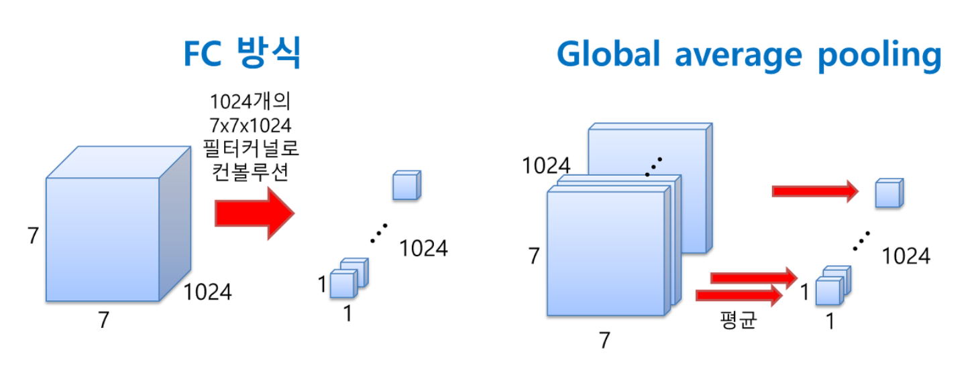
2. CNN 주요 모델
GoogLeNet
2014년 ILSVRC대회 우승을 차지한 알고리즘
GoogLeNet은 VGG19 모델의 19층보다 더 깊은 22층으로 이루어진 모델
(1 * 1) 사이즈 필터로 컨볼루션하여 특성맵의 개수를 줄임 -> 연산량을 줄이는 효과
Inception 모듈 사용 – 한 층에서 다양한 필터 사용 -> 좀 더 다양한 종류의 특성이 도출
후반부 층을 fully connected (FC)로 연결하는 대신 global average pooling으로 1차원 벡터를 생성
- FC 방식은 가중치가 필요하지만 global average pooling은 가중치가 필요 없음
Notes:
완전연결인 FC방식은 앞서 alexnet에서도 봤듯이 1차원 벡터를 만들대 같은 사이즈의 필터를 사용하여 1차원 벡터를 만들었지만
이 모델은 풀링 개념을 이용해서 1차원 벡터를 생성합니다.
이는 FC 방식은 가중치가 필요하지만 global average pooling은 가중지가 없이 계산할수 있다는 장점이 있습니다.

Slide 23
2. CNN 주요 모델
ResNet
ILSVRC대회에서 오류율 3.6%로 1위(인간의 분류 오차가 5 ~ 10%)
AlexNet 이후로 CNN 아키텍처의 층은 점점 더 깊어짐(VGGnet 19층, GoogLeNet 22층)
층을 깊게 할수록 degradation 문제 발생
과적합 문제는 테스트 성능에 대한 문제이지만, degradation은 훈련용 데이터에 대한 성능 문제
일종의 지름길인 skip connection 만들어 이 문제를 해결
Notes:
그 다음으로 ResNet 모델은 대회에서 오류율을 3.6%로 1위를 햇는데
인간의 분류 오차가 보통 평균적으로 5~10%라고 합니다.
어떻게 보면 인간보다 더 정확히 이미지를 모델인겁니다.
AlexNet 이후에 CNN 아키텍처의 층이 점점 늘어났는데
앞서 봤듯이 VGG19 모델은 19층 GoogLeNet은 22층입니다.
이렇게 층을 늘릴수록 degradation 문제가 발생했는데
앞에서 봤던 과적합문제는 테스트 성능에 대한 문제였지만
이 degradation은 훈련용 데이터에 대한 성능문제 말을 합니다.
이를 해결하기 위해 skip connection을 만들어 지름길 역할하게 해서 기울기 소실문제를 해결를 하게되었습니다.

Slide 24
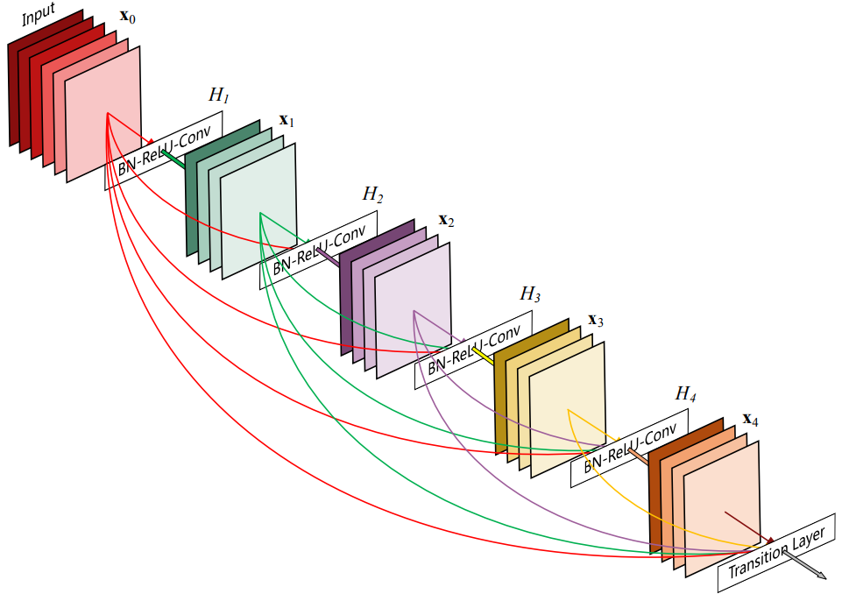
2. CNN 주요 모델
DenseNet
DenseNet은 2016년에 제안
ResNet에서 한발 더 나아가 전체 네트워크의 모든 층과 통하는 지름길을 만듦
이미지에서 저수준의 특징들이 잘 보존
Gradient가 수월하게 흘러 기울기 소실문제가 발생하지 않음
깊이에 비해 파라미터 수가 적고 연산량이 절약됨
적은 데이터셋에서도 비교적 잘 학습
Notes:
그래서 2016년에 나온 DenseNet은 ResNet보다 한발 더 나아가
전체 네트워크의 모든 층과 통하는 지름길을 만들어 준 모델입니다.
이 효과로
이미지에서 저수준의 특징들이 잘 보존이 되고
기울기가 수월하게 흘러 기울기 소실문제가 발생하지 않았습니다.
또 깊이에 비해 파라미터 수가 적고 그에 따라 연산량이 절약되는 효과와
적은 데이터셋에도 비교적 잘 학습할수 있는 특징을 가지고 있습니다.

Slide 25
03.
향후 세미나 계획

Slide 26
3. 향후 세미나 계획
하둡 설치
분산 환경 설정
Mxnet 설치
Test

Slide 27
Thank You

